Slide 1

Presença das políticas públicas sociais nos municípios brasileiros
Projeto Final – curso Bootcamp em Análise de Dados
Escola Nacional de Administração Pública (ENAP)

Slide 2
justificativa
A Política de Dados Abertos do Poder Executivo federal, instituída pelo Decreto nº 8.777/2016, define regras para promover a abertura de dados governamentais no âmbito dos órgãos e entidades federais, como ministérios, autarquias, agências reguladoras e fundações públicas (Lei de Acesso à Informação (LAI) - Lei nº 12.527/2012)
O Ministério do Desenvolvimento e Assistência Social, Família e Combate à Fome (MDS) publica 44 conjuntos de dados relacionados a diferentes Políticas Públicas Sociais (PPS) de sua responsabilidade, tais como Cadastro Único, Programa Bolsa Família, Benefício de Prestação Continuada, Programa de Aquisição de Alimentos, Programa Cisternas, dentre outros
Esses conjuntos de dados podem ser utilizados para a realização de diversas análises do campo do desenvolvimento e assistência social e, se utilizados em conjunto, podem apresentar um retrato da participação dessas PPS nos municípios brasileiros
Além do diagnóstico a ser obtido por meio da análise, será possível avaliar a qualidade do dado disponibilizado e, se necessário, promover melhorias nos conjuntos de dados para fortalecer a transparência e a Política de Dados Abertos

Slide 3
objetivos
Avaliar a qualidade dos dados abertos disponibilizados pelo MDS
Promover análise dos dados disponibilizados selecionados
Identificar a presença das Política Públicas Sociais (PPS) nos municípios

Slide 4
premissas
Para os cálculos utilizando recortes populacionais, como pessoas e/ou famílias, serão utilizados os dados do Cadastro Único, instrumento que identifica e caracteriza as famílias de baixa renda, proporcionando um mapa da parcela mais pobre e vulnerável da população brasileira. É a porta de entrada para várias PPS. A escolha se deve pelo fato dos dados estarem atualizados e ser possível fazer o recorte da população alvo das PPS.
Serão utilizados apenas os dados das PPS que estão disponibilizados pelo MDS no Portal de Dados Abertos. Caso o dado disponibilizado no portal esteja defasado em relação ao dado disponibilizado em outro acesso aberto, será utilizado o dado mais atual possível e reportado no projeto a necessidade de promover o ajuste no Portal de Dados abertos.
Os períodos a serem avaliados para cada política seguem abaixo:
Cadastro Único para Programas Sociais (CadÚnico): os dados mais recentes disponibilizados em ambiente aberto são de agosto de 2023, e será obtido por meio do conjunto de dados Cadastro Único - Famílias/Pessoas por faixas de renda per capita - MI Social disponibilizado no Portal de Dados Abertos.

Slide 5
premissas
Programa Bolsa Família (PBF): os dois últimos dados disponibilizados em dados abertos são os dos meses de setembro e outubro de 2023. Para a preparação da folha de pagamento do programa são utilizados os dados do CadÚnico do mês anterior. Desta forma, optou-se por utilizar os dados do PBF de setembro de 2023, e será obtido por meio do conjunto de dados Bolsa Família – MI Social disponível no Portal de Dados Abertos.
Índice de Gestão Descentralizada do Município (IGD-M): o cálculo do IGD é composto por 4 fatores: 1) taxa de atualização cadastral e taxas de acompanhamento das condicionalidades de saúde e educação; 2) adesão ao Sistema Único de Assistência Social (Suas); 3) prestação de contas; e 4) parecer das contas do uso dos recursos. Apenas o fator I está disponibilizado no Portal de dados abertos, sendo o mais atual o de julho/2023, por meio do conjunto de dados Índice de Gestão Descentralizada - IGD - MI Social. Como os dados estão apresentando inconsistências, serão utilizados os dados disponibilizados no Vis Data, por meio do conjunto de dados IGD-E PBF – Taxas.
Benefício de Prestação Continuada (BPC): os dados mais atuais disponibilizados se referem aos meses de janeiro a junho de 2023, acessado por meio do conjunto de dados BPC – Pagamentos que direciona para o Portal da Transparência para acesso ao conjunto de dados Despesas – Transferências – Programas Sociais – BPC.

Slide 6
premissas
Fundo de Participação do Município (FPM): como o público alvo do BPC é para apenas uma parcela da população brasileira (Pessoas com deficiência e Idosos a partir de 65 anos que preencham as regras do programa) e não há a obrigatoriedade de estar cadastrada no CadÚnico, para avaliar a presença do BPC nos municípios brasileiros será realizada uma comparação com o valor repassado por meio do FMP. Esta é uma comparação tradicional realizada para reforçar o papel da Previdência social, conforme explicado no informe Previdência Social e Redistribuição de Renda Intermunicipal. Com o objetivo de comparar com o mesmo período do BPC., serão utilizados os dados de janeiro a junho de 2023, disponibilizados por meio do conjunto de dados FPM por município, no Portal do Tesouro Nacional Transparente.
Registro Mensal Atendimento (RMA) do Centro de Referência de Assistência Social (CRAS): os dados disponibilizados no Portal de Dados abertos por meio do conjunto de dados Registro Mensal de Atendimentos – RMA tiveram sua última atualização em 26/08/2021. Desta forma serão utilizados os dados disponibilizados no Portal da Secretaria Nacional da Assistência Social (SNAS) por meio do conjunto de dados RMA 2022 CRAS, de modo a analisar os atendimentos de um ano inteiro. Isso se justifica pela flutuação entre de atendimento e/ou registro a cada mês.
Produto Interno Bruto Municipal (PibM): serão utilizados os dados disponibilizados por meio do conjunto de dados PIB por Unidade da Federação, 2020 por ser o dado mais atual disponibilizado.

Slide 7

Dados a serem utilizados
Cadastro Único
Programa Bolsa Família
Benefício de Prestação Continuada
Índice de Gestão Descentralizada do Município (IGD-M)
Programa de Aquisição de Alimentos (PAA)
Programa Cisternas
PIB municipal - 2020
Fundo de Participação dos Municípios
Retirar da análise por não terem caráter universal

Slide 8
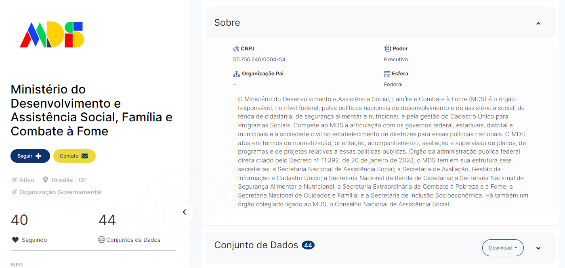
Portal de dados abertos

Slide 9
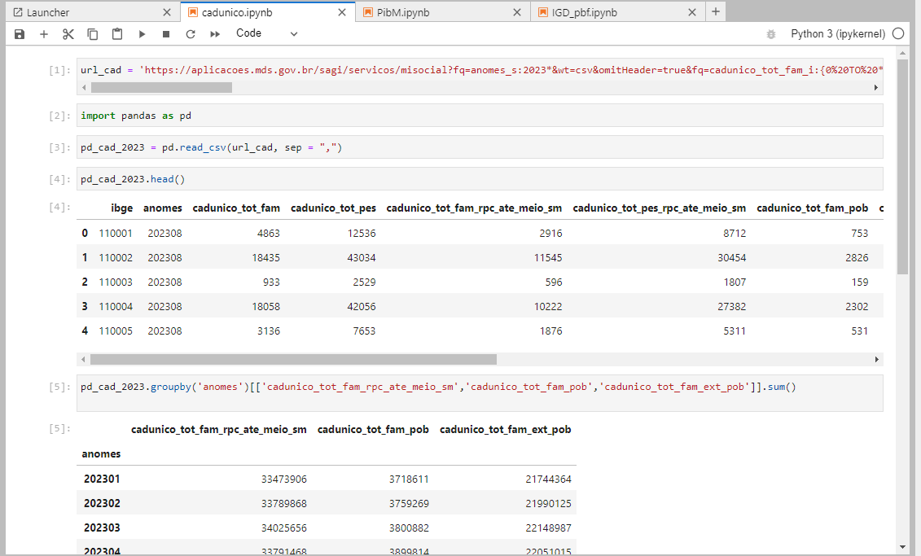
Análise inicial dados do Cadastro único

Slide 10
Análises a serem feitas
Analisar entre as PPS selecionadas as que possuem maior cobertura nos municípios brasileiros: Programa Bolsa Família, Índice de Gestão Descentralizada do Município (IGD-M), Benefício de Prestação Continuada e Registro Mensal Atendimento (RMA) do Centro de Referência de Assistência Social (CRAS).
Propor índice para calcular os municípios em que as PPS estão mais presentes a partir da combinação das coberturas de cada PPS (PBF e RMA/CRAS em relação ao CadÚnico, BPC em relação ao FPM e IGD pelo resultado direto)
Avaliar as relações existentes entre o índice de presença das PPS nos municípios e o PIB municipal, bem como as relações entre os próprios programas/indicadores selecionados
A partir dos dados do CadÚnico avaliar ao longo do tempo a mobilidade das famílias pelas faixas de pobreza (extrema pobreza, pobreza e baixa renda), tanto o percentual de cada faixa da pobreza em relação ao total do somatório das faixas, quanto em relação ao número absoluto de famílias
Avaliar as relações existentes entre o índice de presença das PPS nos municípios e a avaliação do CadÚnico
Identificar as melhorias a serem promovidas nos conjuntos de dados abertos disponibilizados pelo MDS

Slide 11
Metodologia para cálculo do ÍNDICE DE PARTICIPAÇÃO DAS PPS NOS MUNICÍPIOS
Colocar aqui a planilha com a metodologia quando todos os intervalos estiverem definidos

Slide 12
Venham me ajudar nessa missão!

Slide 13

ObrigadA

